Slide 1
GRČKA GRADITELJSKA DOSTIGNUĆA, KOMUNIKACIJE I PROMETNICE

Slide 2
ISHODI
Nakon rada moći ćeš :
objasniti pojam akropola i opisati ulogu akropole u životu Grka
obrazložiti gradnju cesta i razvoj komunikacija u staroj Grčkoj

Slide 3
PONOVIMO:
Što je akropola?
Što je agora?
Kako Grci prikazuju i štuju svoje bogove?
Koji je grčki polis koristio novac iz zajedničke blagajne?

Slide 4
ODGOVORI
Akropola je uzvišeni dio polisa. Na njemu se nalaze hramovi.
Agora je središnji gradski trg. Na njemu se odvija politički život polisa.
Grci svoje bogove prikazuju kao ljudska bića. Posvećuju im žrtve i grade im hramove.
Atena je koristila novac iz zajedničke blagajne za obnovu nakon Grčko-perzijskih ratova.

Slide 5
Za današnji rad ti je potrebno:
udžbenik, bilježnica, pribor(olovka,gumica, kemijska..)
U bilježnicu napiši naslov i današnji datum:
GRČKA GRADITELJSKA DOSTIGNUĆA, KOMUNIKACIJE I PROMETNICE

Slide 6
GRČKO GRADITELJSTVO – AKROPOLA
5. st. pr. Krista nakon Grčko-perzijskih ratova kreće obnova Atene.
Tadašnji vladar Periklo zaposlio je prijatelja i vrhunskog graditelja na izgradnji Akropole.
Fidija je zaslužan za izgradnju nekoliko hramova, od kojih je najveći bio Partenon – sagrađen u čast božice Atene.

Slide 7

Skeniraj kod pomoću aplikacije e-sfera i prošeći Akropolom.

Slide 8
Napiši u bilježnicu
5. st. pr. Krista izgradnja razrušene Atene
na obnovi je radio umjetnik Fidija
Akropola (Atena) – ima nekoliko hramova, najveći je Partenon

Slide 9
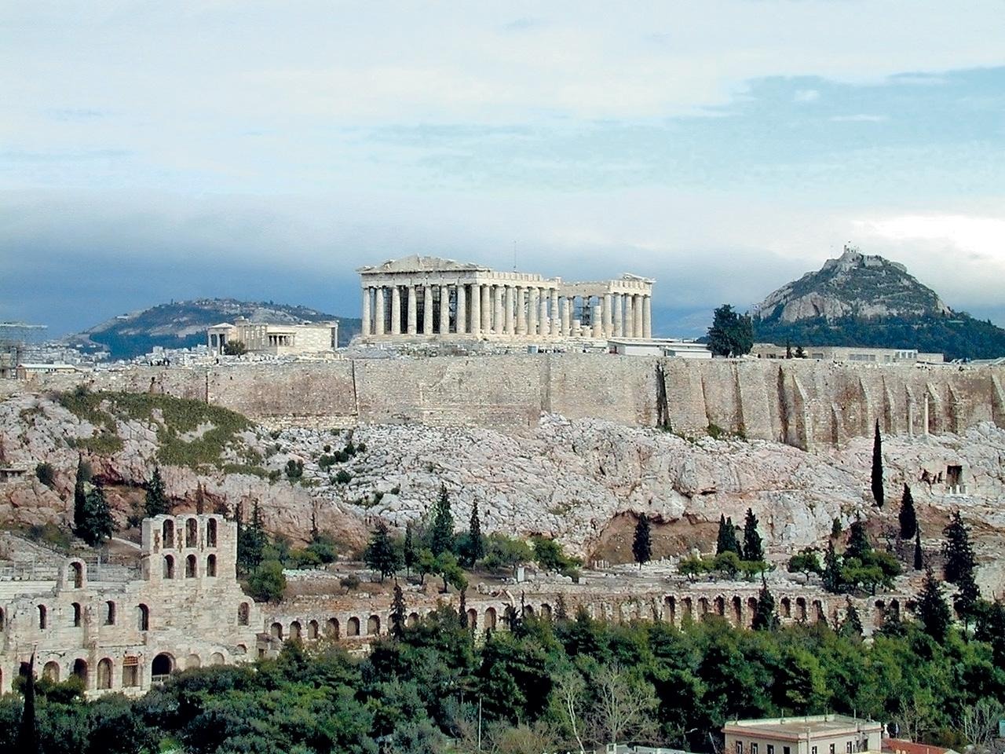
Nakon što si pogledao/la filmove koji prikazuju rekonstrukciju Akropole, pogledaj današnju sliku Akropole, u bilježnicu napiši:
Koje promjene su nastale u proteklom razdoblju i što misliš što je sve na to utjecalo?
Koji hram dominira na slici?

Slide 10
Osim hramova na Akropoli je bilo sagrađeno i kazalište posvećeno bogu Dionizu.
U udžbeniku na str. 161. prouči rekonstrukciju grčkog kazališta.
Razmisli (svoja razmišljanja napiši u bilježnicu)
- Zašto se kazališta grade na ovakav način?
- Imaju li današnja kazališta ovakav izgled i dijelove?

Slide 11
KOMUNIKACIJA I PROMETNICE
Pročitaj tekst u udžbeniku na str.162./163. i odgovori u bilježnicu:
Kakve su bile prometnice u staroj Grčkoj?
Kako se prevozio teret?
Je li grčki reljef i kako uvjetovao gradnju prometnica?

Slide 12
NA KRAJU..
KVIZ
ZA RADOZNALCE
Izvori za učenike:
S.Bančić,T.Matanić: KLIO 5, udžbenik povijesti u petom razredu osnovne škole, Školska knjiga, Zagreb, 2019.
E-SFERA

